Slide 1
Attention Guided Graph Convolution Network for Relation Extraction
宋红阳

Slide 2
背景介绍
模型介绍
实验数据展示
结论

Slide 3
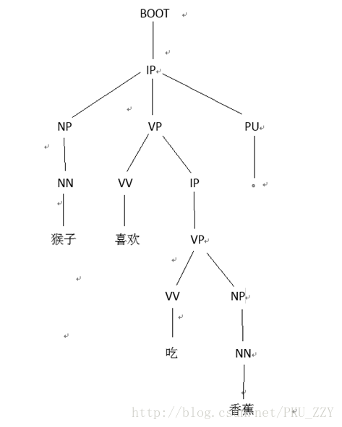
Constituency Tree:
短语结构树用来表达句子的句法结构，其只有叶子结点与输入句子中的词语相关联，其他中间结点都是标记短语成分。
Notes:
短语结构树(constituent tree)与依存树(dependency tree)是NLP中的两种典型的树结构

Slide 4
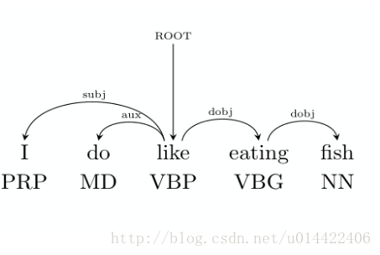
Dependency Tree
依存树用来表达句子中词与词的依存关系，具体地，分析识别句子中的“主谓宾”、“定状补”等语法成分。其每个结点都是一个词语。

Slide 5
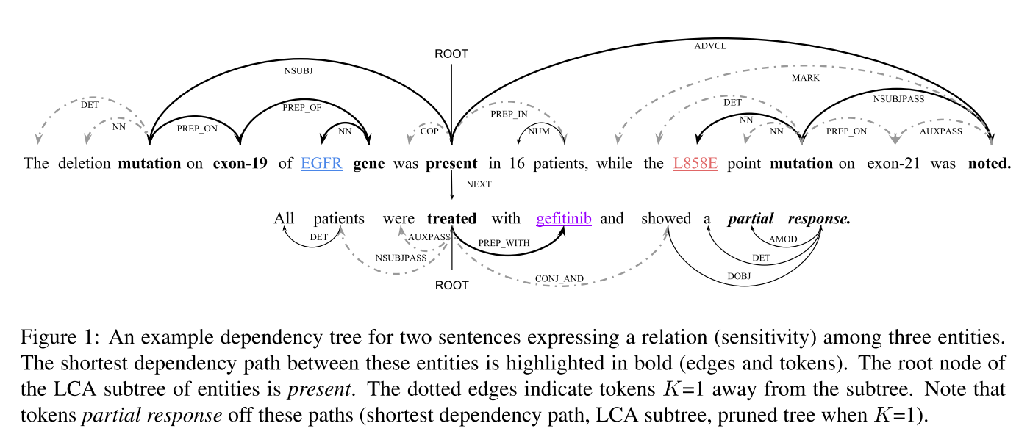
Example:
Notes:
16个病人表现有exon-19受体的基因突变 同时L858E点的突变也被标记了
所有病人都使用gefitinib治疗并表现了部分影响
图中是论文中举出的两个关于dependency tree关系提取的句子,一共有三个实体,就是高亮的这三个单词,最短的依赖路径是粗体线
dependency trees包含着对于关系抽取非常有用的结构信息，但是如何有效的利用相关信息而忽略掉dependency trees中的无关系你想仍然是一个具有挑战性的研究问题
现有的方法是试用基于规则的hard-pruning策略来选择相关的部分依赖结构,可并不是总是产生最佳结果。
本文提出了一种直接以全依赖树为输入的Attention Guided Convolutional Network(即AGGCNs)模型
这个模型可以理解成一个soft-pruning方法,自动学习如何有选择的关注对关系提取任务相关的子结构

Slide 6
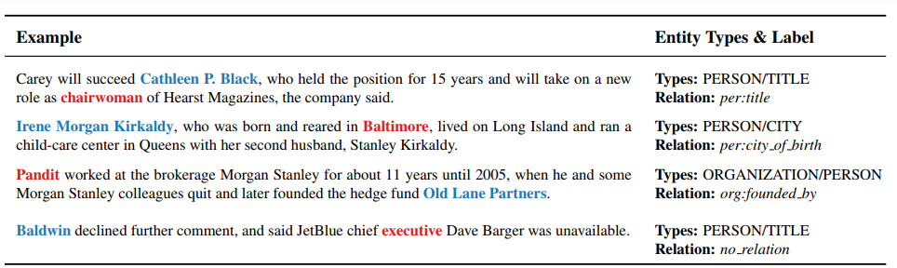
Input:

Slide 7
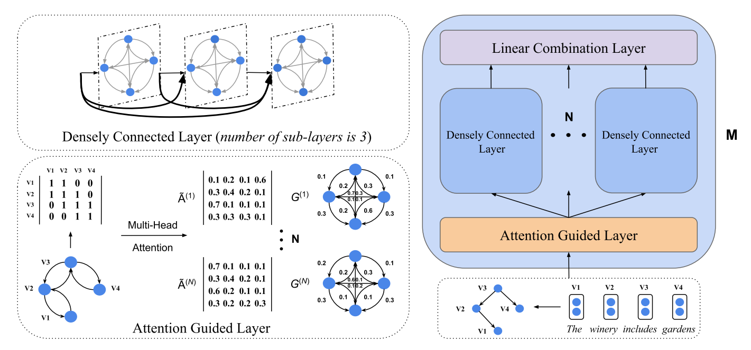
Module:
Notes:
在将文本转化为全连接的带权重的图,这个权重可以看做是节点之间的强度,是通过自注意力机制得到的
AGGCN由M个相同的block组成，每个block包括Attention Guided Layer和N个Densely Connected Layer以及Linear Combination Layer（如图所示）。每个block将node embedding和表征图的邻接矩阵作为输入。N个 attention guided adjacency matrices，A˜(1)到A˜(n) 由multi-head attention 生成

Slide 8

GCNs:
Notes:
CNN研究的对象是具备欧几里得域的数据,明显的特征是他们具有规则的空间结构
但生活中很多数据不具备规则的空间结构,如推荐系统、电子交易、分子结构等抽象出来的图谱
这些图谱中的每个节点连接不尽相同，有的节点有三个连接，有的节点只有一个连接，是不规则的结构
难以选取固定的卷积核来适应整个图的不规则性，如邻居节点数量的不确定和节点顺序的不确定。
节点特征：每个节点有自己的特征；（体现在点上）
结构特征：图数据中的每个节点具有结构特征，即节点与节点存在一定的联系。（体现在边上）
图数据既要考虑节点信息，也要考虑结构信息，图卷积神经网络就可以自动化地既学习节点特征，又能学习节点与节点之间的关联信息。

Slide 9

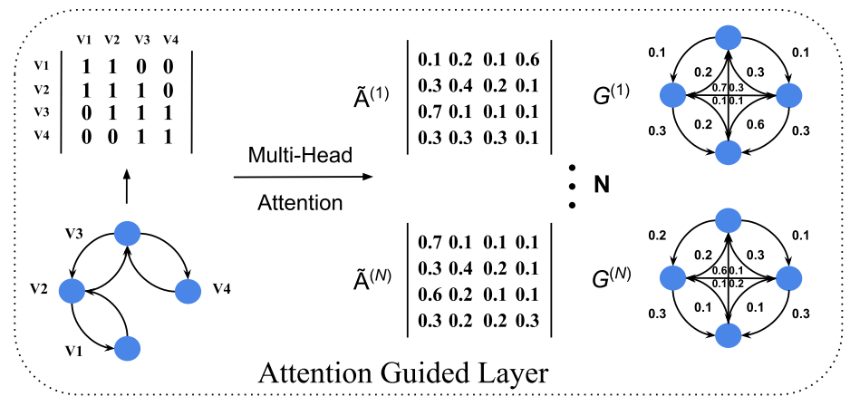
Attention Guided Layer:
Notes:
这篇文章第一次引入了attention guided layer在AGGCN模型中。
之前存在了一些预定义的修剪策略，它们通过构造好的邻接矩阵去将full tree 转化为 subtree，这可以看作 hard attention的一种形式，在 subtree中不存在的边在邻接矩阵对应的元素直接赋为0。
在Abstract中提到，这种方式可能消除了原始的 full tree中的信息，而本文的attention guided layer 实现的soft pruning 则可以克服这一缺点。
在attention guided layer 中，先将原始的图转化为邻接矩阵，然后通过 multi-head attention 转化为 全连接的 attention guided adjacency matrice A˜，
矩阵中的每个元素对应相应节点之间边的权重，从而捕捉到领域的信息
Q，K都等于模型在l-1层即上一层的集体表征h(l−1)h^{(l-1)}h (l−1) ，WQiW^Q_iW iQ​ 和WKiW^K_iW iK​
是通过训练得到的参数矩阵。A˜(t)\tilde{A}^{(t)} A~ (t) 是第t层的对应第t个head的attention guided adjacency矩阵。在实际的训练中，由原始图得到邻接矩阵即为attention guided adjacency的初始化。Attention Guided Layer层中的N是预设参数。

Slide 10
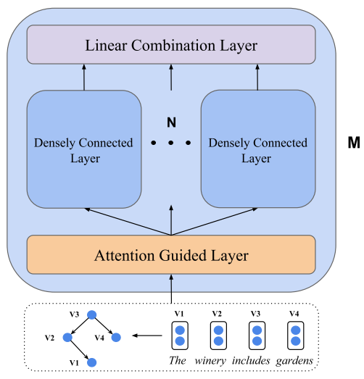


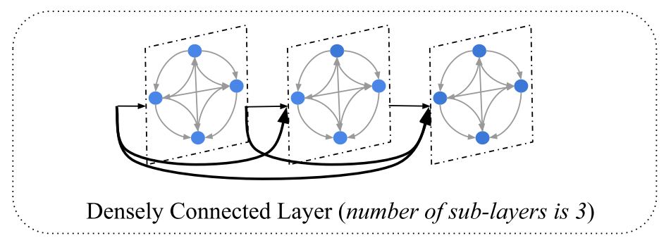
Densely Connected Layer:
Notes:
Densely Connected Layer使得可以模型可以更加深层次，从而捕捉到丰富的局部和非局部信息，得到更佳的图表征.
由于上一层的attention guided layer产生了N个不同的A~ ，所以一个block中包含N个densely connected layer。
实际上每个densely connected layer由L个sub layer组成，这些sub layer的大小由L和输入特征的大小d决定，即d/L。
这一点与GCN模型隐藏维数大于或者等于输入特征大小不同，它是可收缩的，有助于使参数更加有效
第t个densely connectly layer层中,对于图中的第i个结点，第l个sub-layer层中，节点的表征h(ti)(l)

Slide 11

Linear Combination Layer:
Notes:
通过线性混合层合并N个不同的densely connected layer

Slide 12



AGGCNs for Relation Extraction:
Notes:
经过上述的AGGCN模型，我们得到所有tokens的表征，之后关是预测实体之间关系。论文中将句子的表征和实体表征合并。
​首先，需要得到sentence representation:
这里面的mask表示我们仅仅选择了除去了实体表征之后的段落表征
f函数应该是一个池化函数
最后通过逻辑回归进行关系的预测

Slide 13
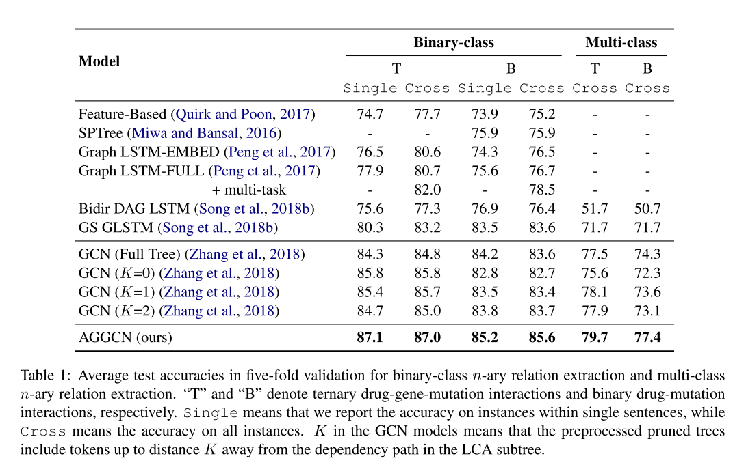
Experiment:
Results on Cross-Sentence n-ary Relation Extraction
Notes:
Graph convolution over pruned dependency trees improves relation extraction In Proc. of EMNLP
对跨句n元关系提取任务 分为三类 1)是基于特征的分类 根据最短依赖路径
2)图结构LSTM方法
3)带剪枝的图卷积网络
Binary-class指的是二类
Multi-class指多类
T指三元关系 B指二元关系
Single指的是单个句子
Cross指的是多个句子

Slide 14
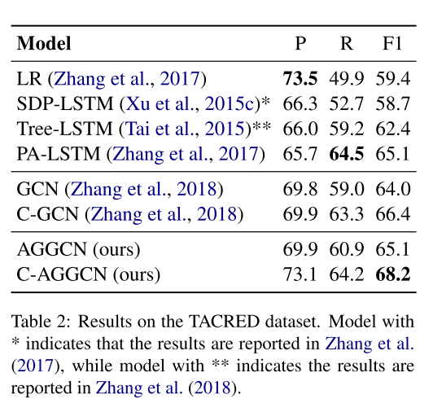
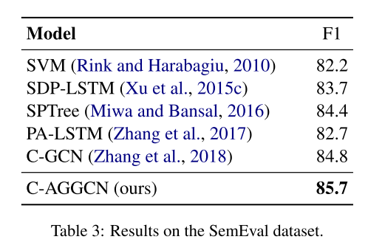
Experiment:
Results on Sentence-level Relation Extraction
Notes:
对语句级关系提取 有两类模型
1)基于依赖的模型
2)基于序列的模型
LR==逻辑回归分类
SDP-LSTM==最短路径LSTM LSTM 长短期记忆
Tree-LSTM==树结构LSTM模型
C-GCN==上下文图卷积网络(和GCN都带有剪枝)

Slide 15
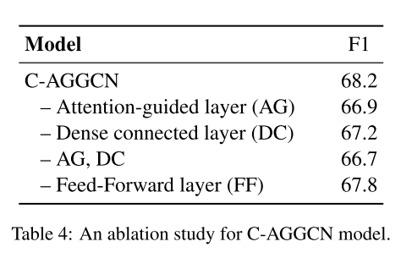
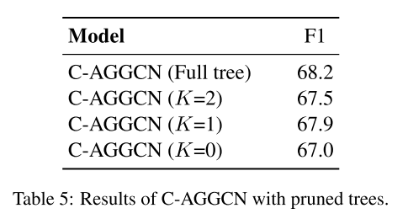
Experiment:

Slide 16
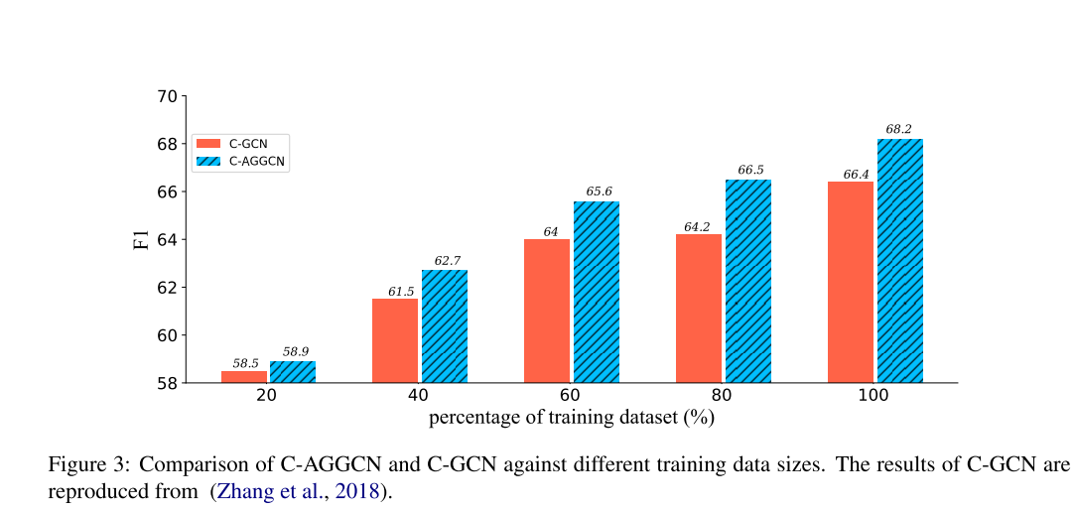
Experiment:

Slide 17
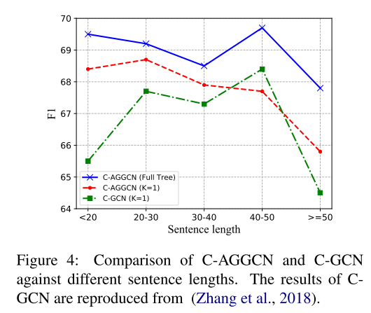

Slide 18
Conclusion:
提出了新颖的AGGCNs模型,更好的选择和放弃文本中的信息
在没有附加运算的情况下,与以前的图卷积网络相比,达到了最先进的结果,且更加高效

